Slide 1
Использование интерактивной рабочей тетради Skysmart при обучении английскому языку в условиях дистанционного обучения
Подготовила: учитель английского языка
Дубровская Любовь Васильевна СП Школа №121
МБОУ «ВОК»

Slide 2
Необходимость искать ресурсы, удобные для обучения детей со стороны учителей.
Необходимость перестраиваться и привыкать к дистанционному обучению со стороны учеников.

Slide 3
Интерактивная рабочая тетрадь Skysmart позволяет: повысить мотивацию развивать когнитивную сферу учащихся использовать современные технологии организовать контроль результатов работы и отчетность соблюдать требования СанПиН сэкономить время на выборе и отправке ученикам заданий

Slide 4
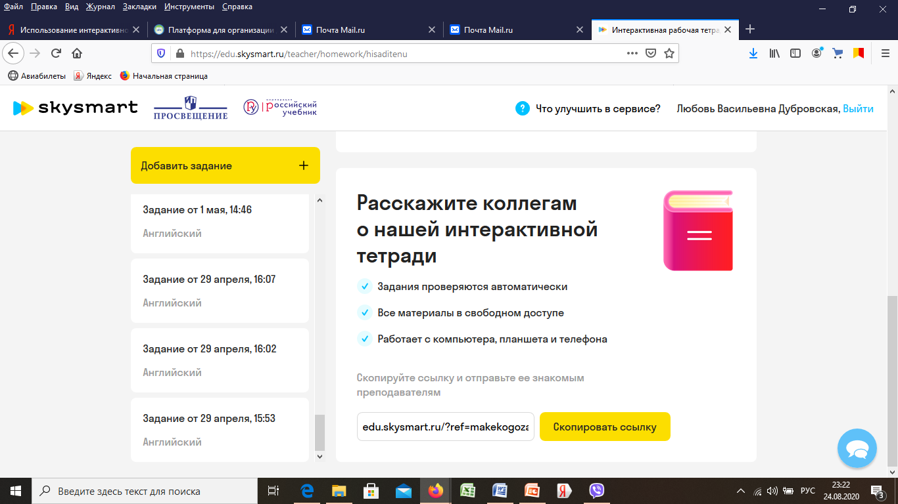
Интерактивная рабочая тетрадь Skysmart -это сайт с интерактивными заданиями к наиболее востребованным учебно-методическим комплектам издательства “Просвещение” по 15 учебным предметам.

Slide 5
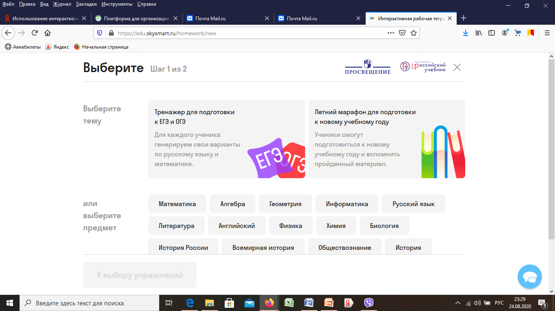
Предметы. Задания.

Slide 6
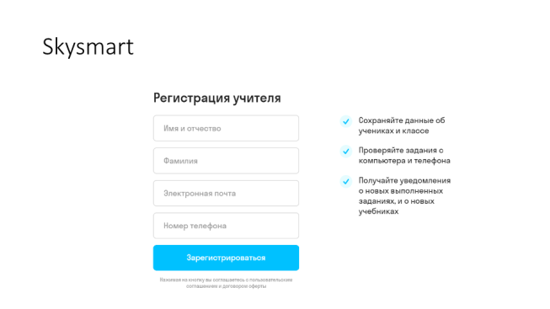
Переходим по ссылке https://edu.skysmart.ru/?ref=sililerare и регистрируемся.

Slide 7
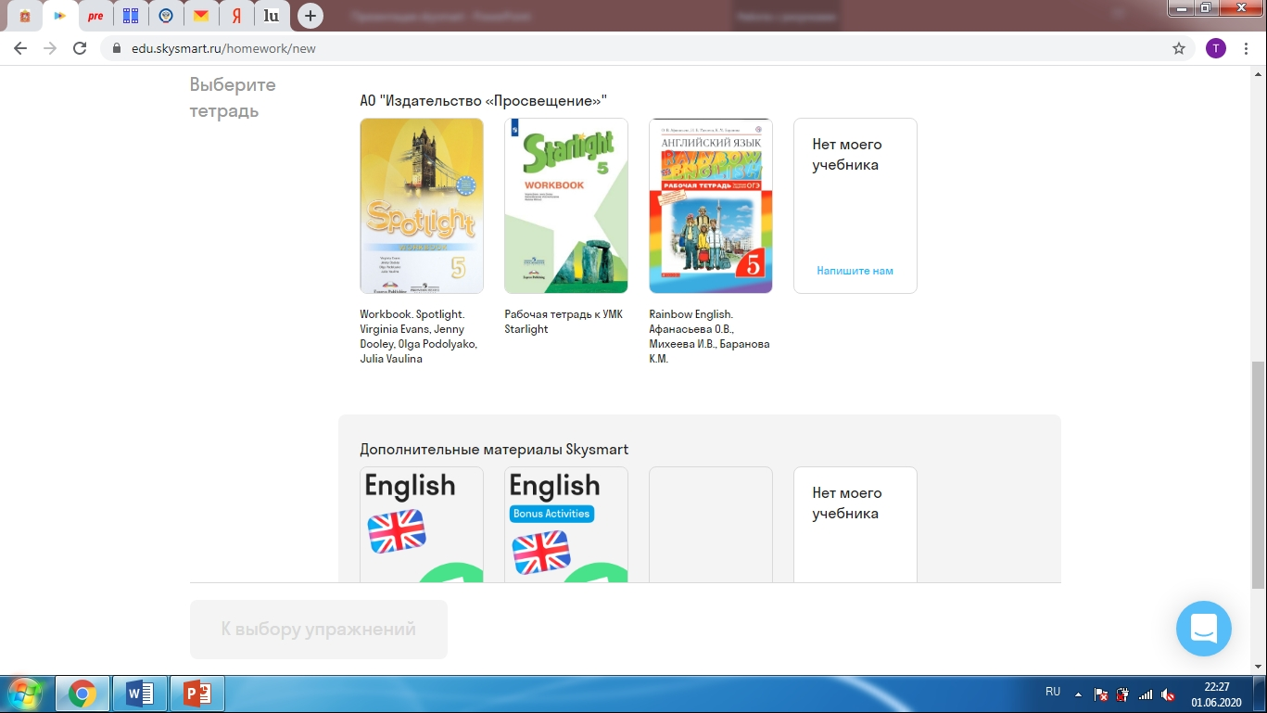
Затем создаем задание, выбирая предмет, класс, учебник.

Slide 8
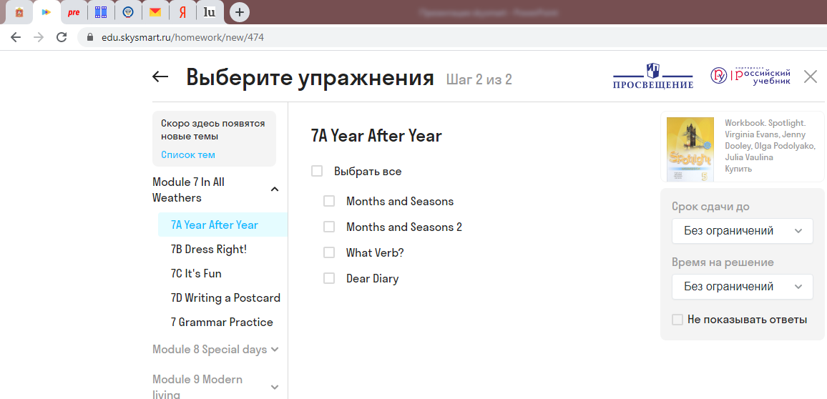

Slide 9
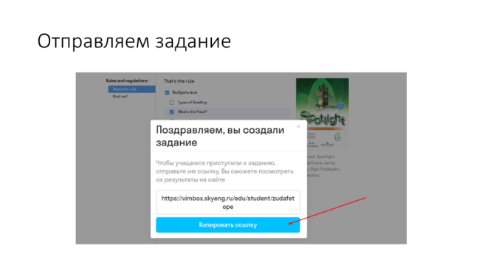

Slide 10
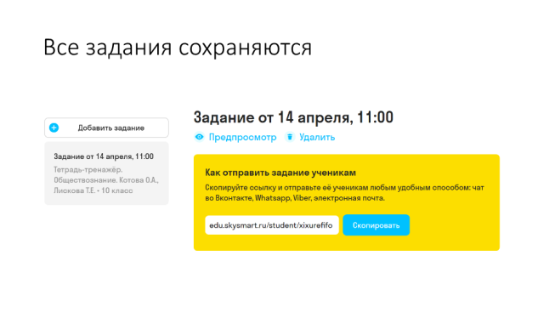

Slide 11
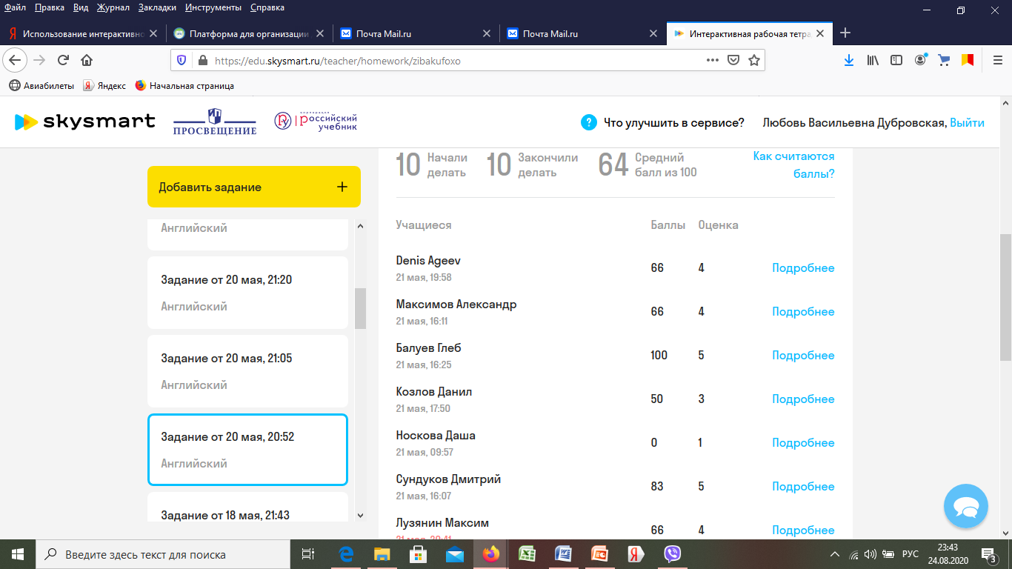
Результаты учеников появляются в личном кабинете учителя.

Slide 12
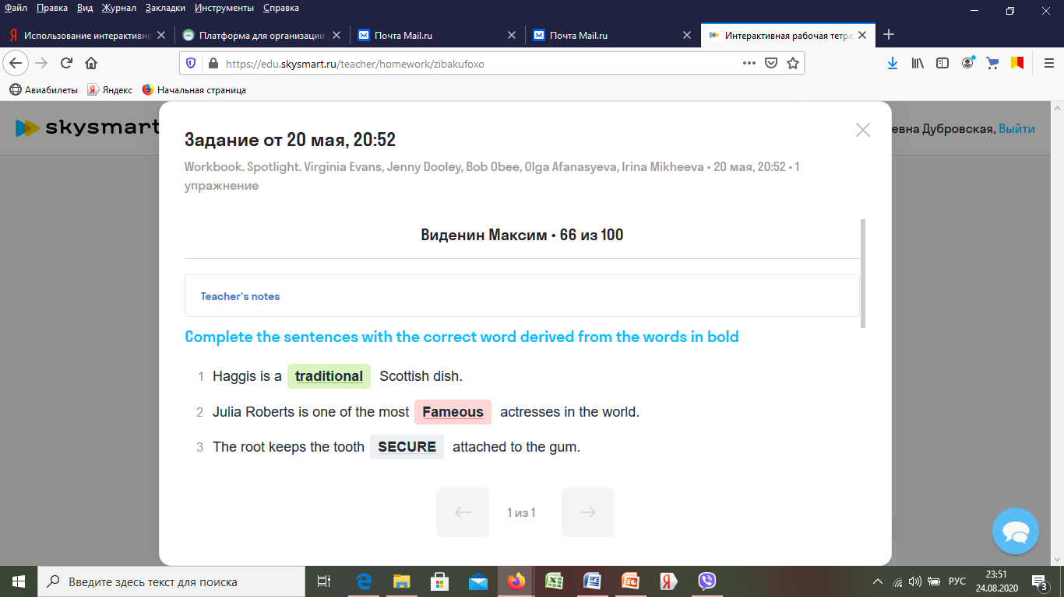
Контроль

